Slide 1
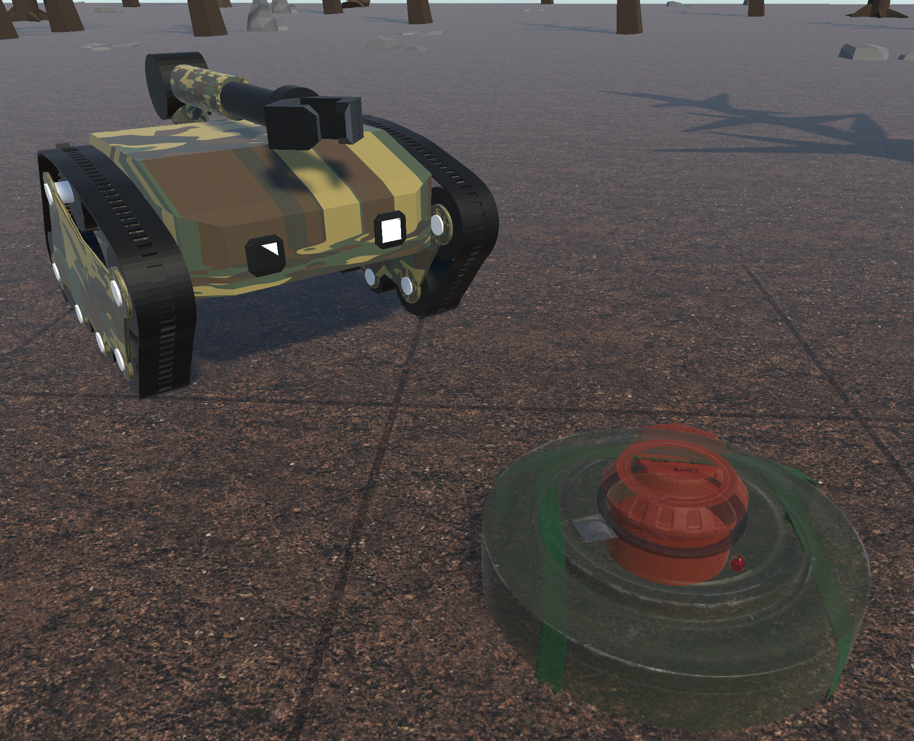
Minefield Memories Echoes of Battlefields
Game Technology
Lausanne, décembre 2024
Professeurs
Yassin Aziz Rekik | yassinaz.rekik@hes-so.ch
Stéphane Gobron | stephane.gobron@hes-so.ch
Etudiants – Team C
Camille Felder | camille.felder@master.hes-so.ch
Yoann Künti | yoann.kunti@master.hes-so.ch
Xavier Richard | xavier.richard@master.hes-so.ch
Hugo Mendes | hugo.mendes@master.hes-so.ch

Slide 2
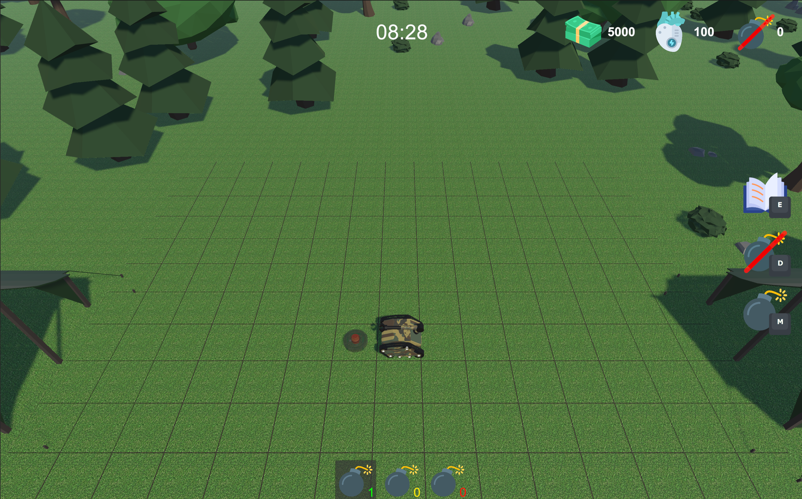
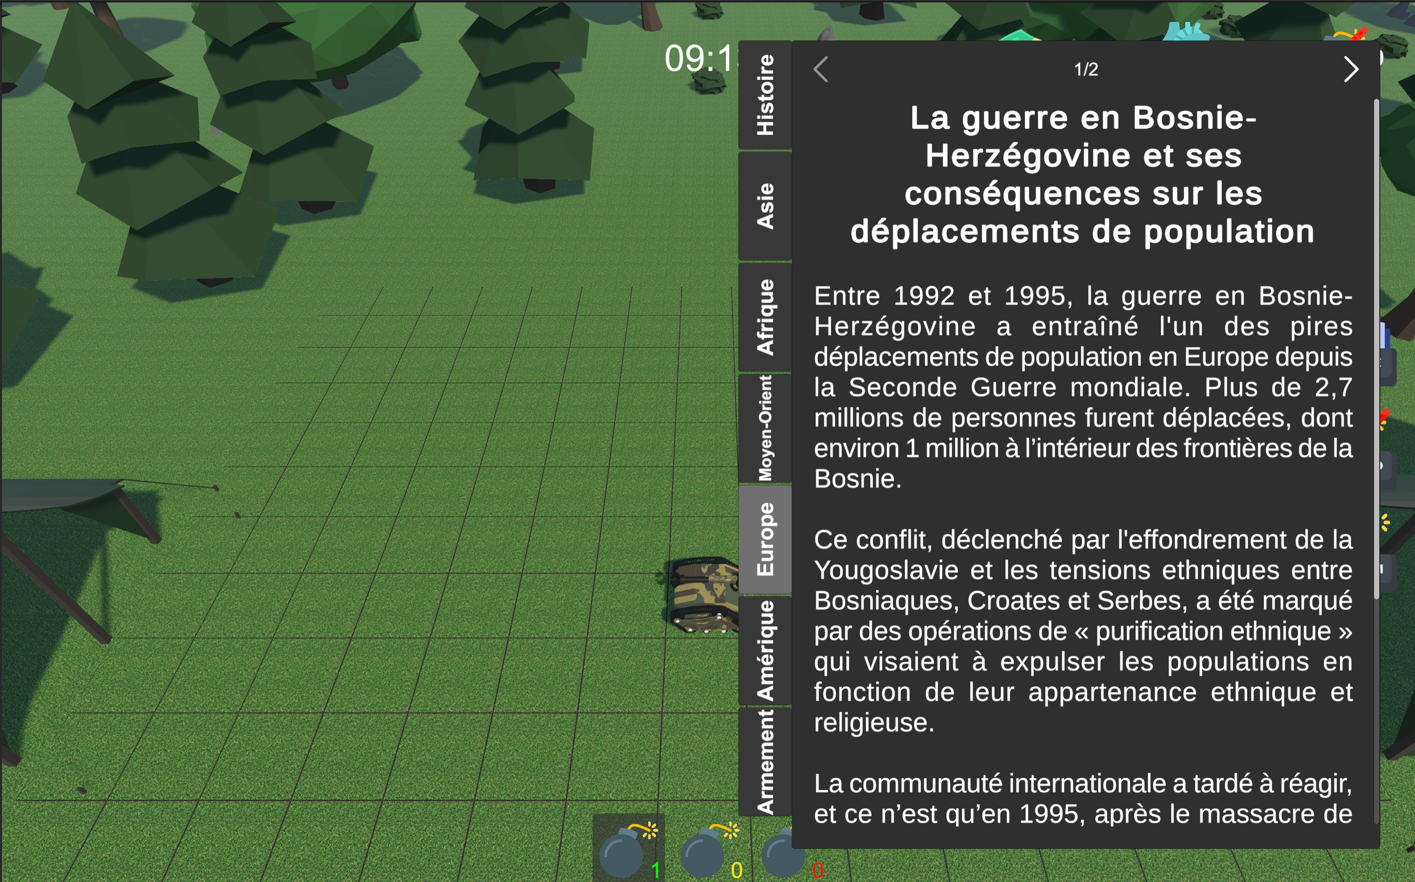
Sommaire
Idée et mécaniques fondamentales​
Genre et catégories du jeu
Conceptions
Conclusion

Slide 3


Idée et mécaniques fondamentales
Idées retenues
Sensibiliser aux atrocités et absurdités de la guerre
Faire un quiz
Faire un jeu 2 joueurs pour stimuler les challenges et répondre à la contrainte du network
Accomplir une mission
Utilisation de bonus pour varier le gameplay

Slide 4
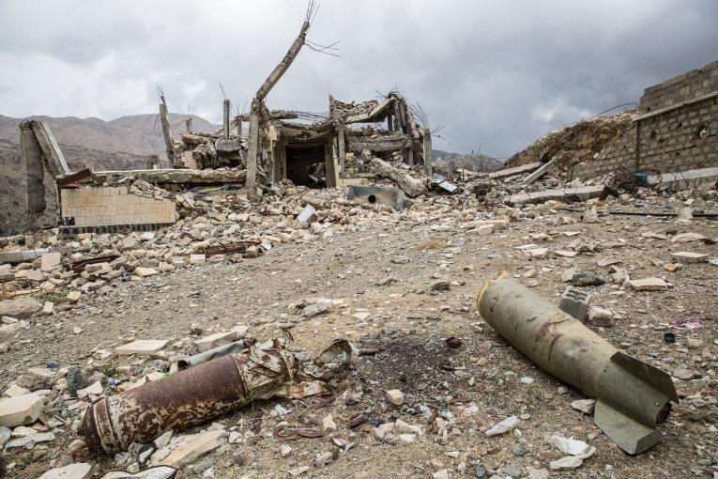





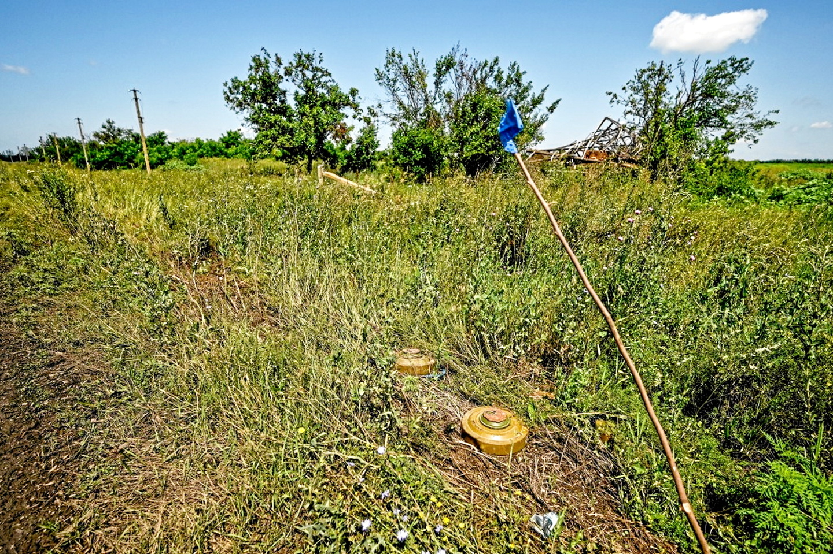




Idée et mécaniques fondamentales
Game World
Physique | Temporel | Ethique | Emotionnel
Zone de guerre Zone de nature post-guerre | Partie de 10 min De jour Pas d’accélération du temps | Transmettre des connaissances Déminer > miner | Subir le stress d'un déminage Récompenser une action risquée Sensibiliser à l’histoire

Slide 5
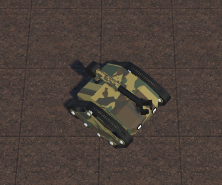
Idée et mécaniques fondamentales
Personnage
Robot démineur
Vue à la 3ème personne, mode parallaxe 2.5D
Contrôle direct des actions
Modèle avatar-based

Slide 6







Idée et mécaniques fondamentales
Histoire et récits
Histoire | Récits
Mission donnée au joueur Contexte du lieu de mission Linéaire - Non interactive | Narrations environnementales Récits et comptes-rendus historiques contenu dans l’encyclopédie

Slide 7
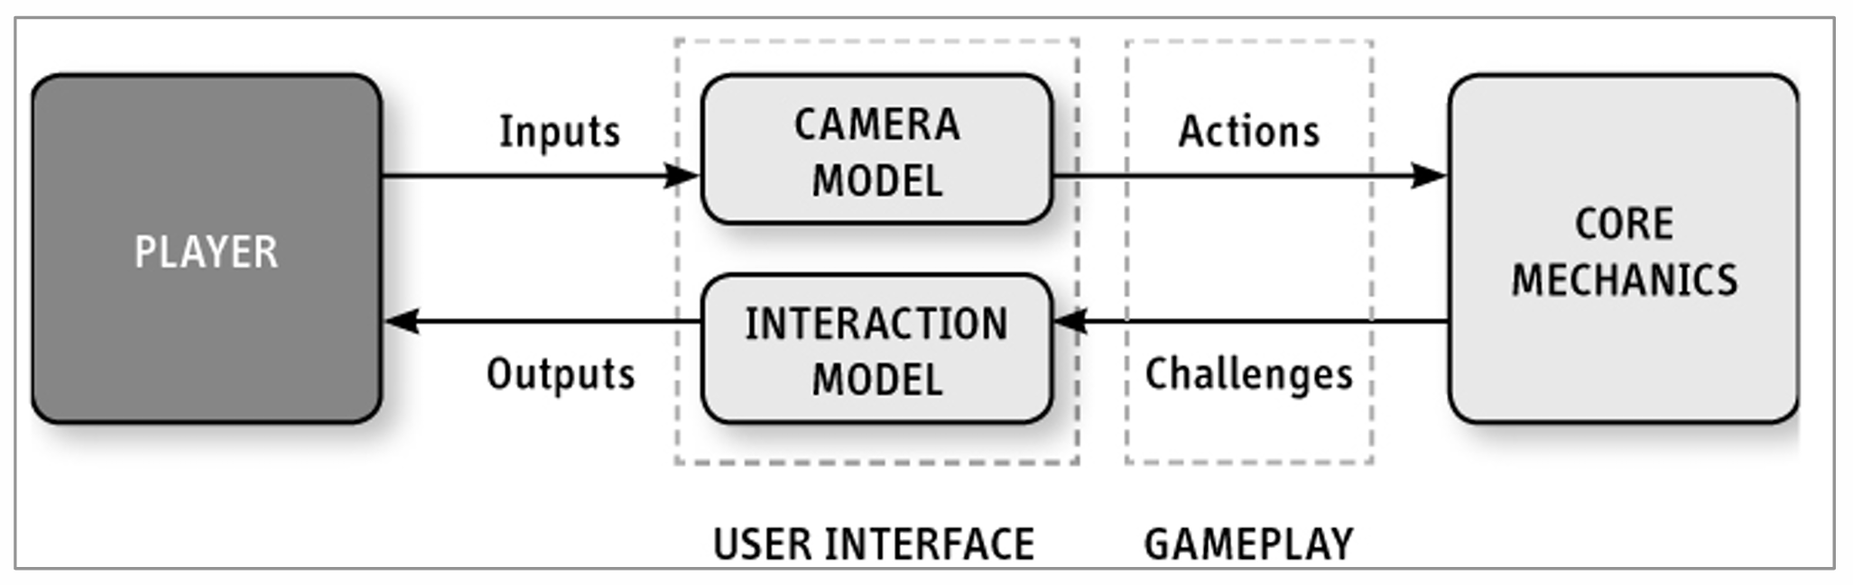
Idée et mécaniques fondamentales
Expériences et interactions utilisateurs
Inputs | Outputs | Actions | Challenges
Clavier Déplacements Miner/Déminer Encyclopédie Souris Store Questions | Animation explosion/bonus Son propre robot Ses propres mines Mines adverses (si suffisamment proche) Terrain décors et obstacles Affichage store Affichage question Affichage ressources et temps | Miner/déminer Répondre aux questions Interactions avec store Interaction encyclopédie Emploi des bonus Déplacement du robot | Timer Répondre juste Gestion du budget Gestion de la vie

Slide 8
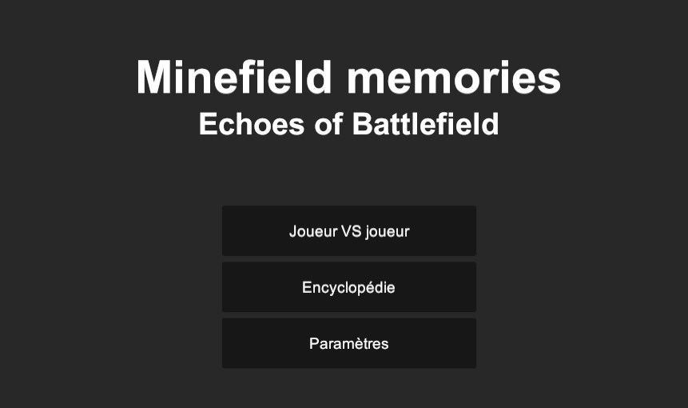
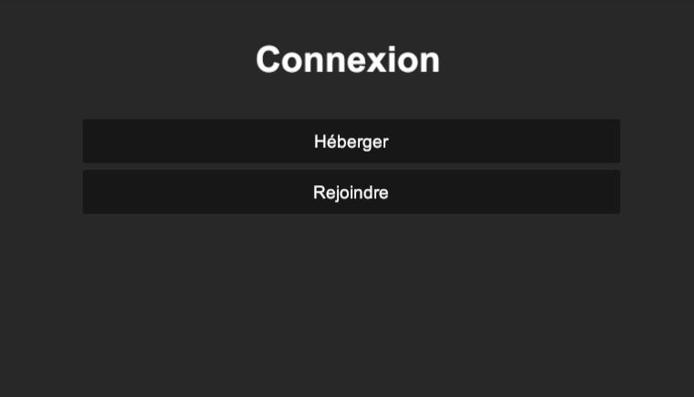
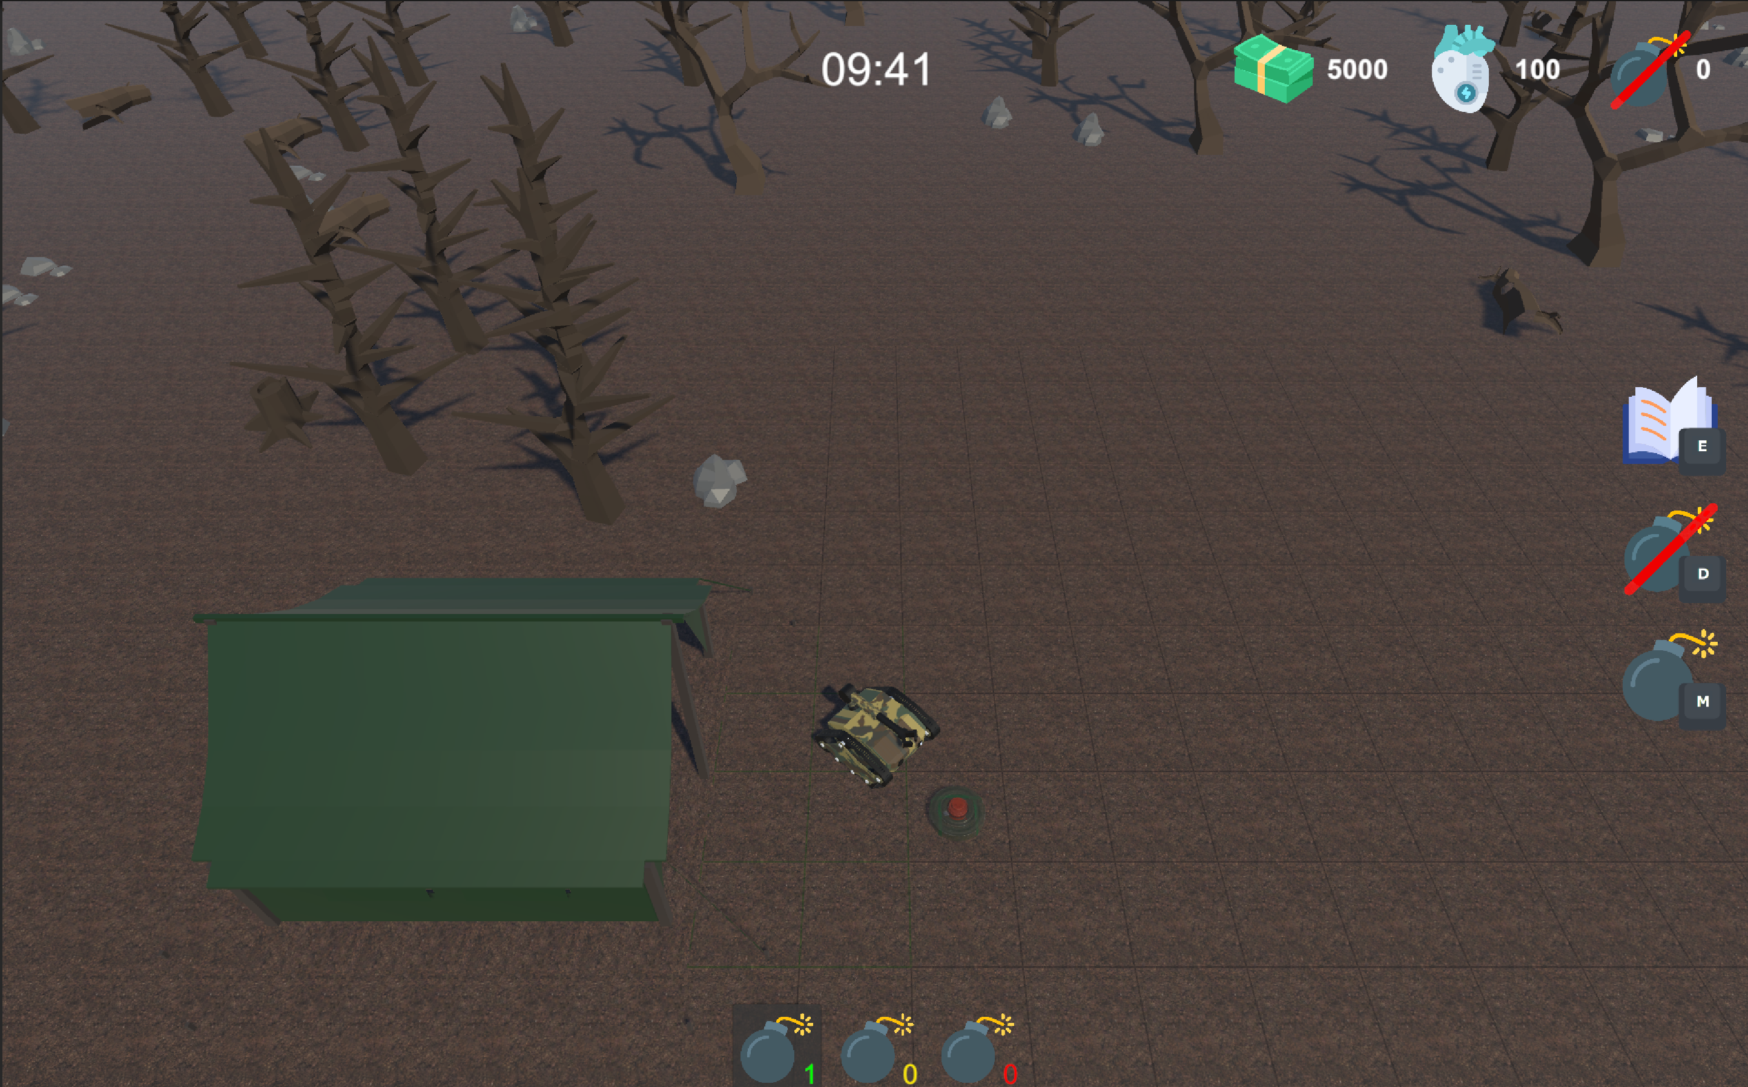
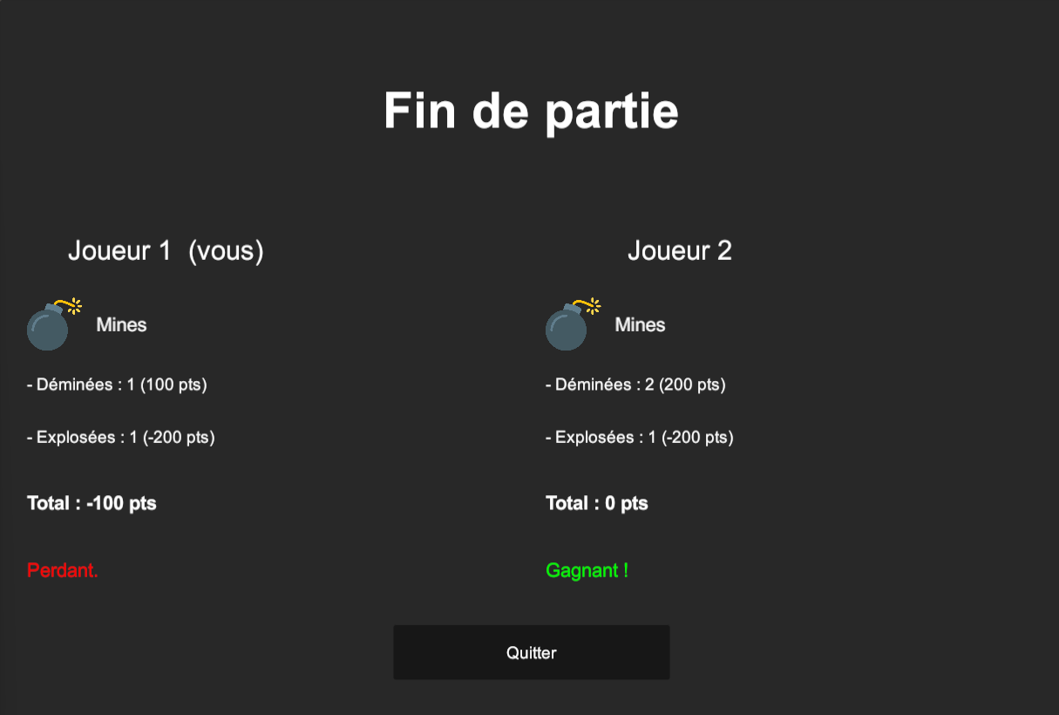
Idée et mécaniques fondamentales
Scènes
Menu d’ouverture
Interface de connexion
Jeu
Champs de bataille
Store
Encyclopédie
Déminage (question)
Mort du joueur
Tableau des scores

Slide 9
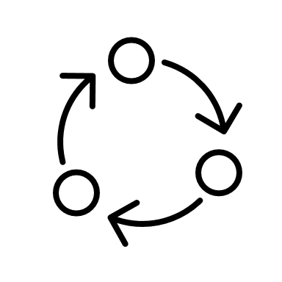

Idée et mécaniques fondamentales
Gameplay 1
1
Boucle de Gameplay :
1. Objectifs
déminer son camp
piéger celui de l’autre
2. Challenges
répondre correctement aux questions
gérer aux mieux les ressources, le temps et sa vie
3. Récompenses
gain d’argent pour réparer le robot
gain d’argent pour achat de mines
gain d’argent pour achat de bonus
fierté de la mission accomplie
victoire dû au score
2
3

Slide 10
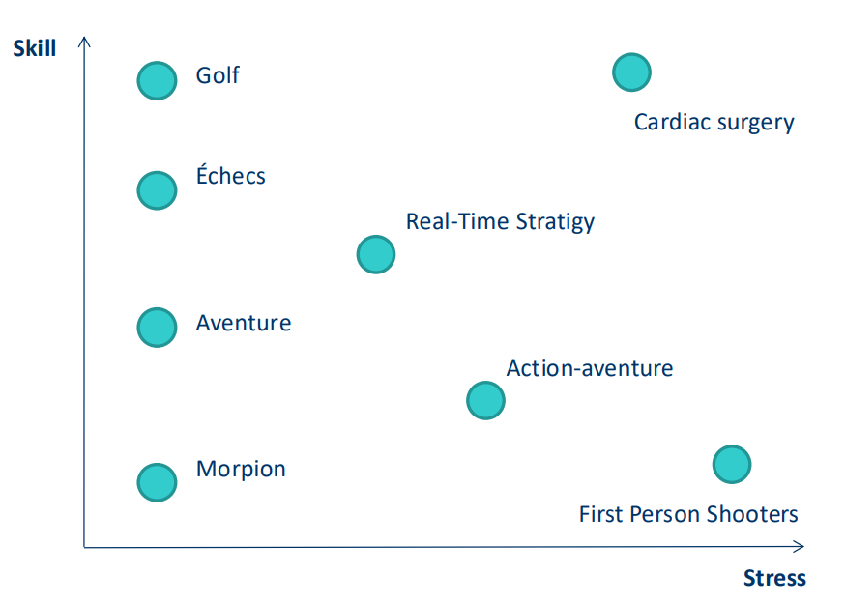
Idée et mécaniques fondamentales
Gameplay 2
Défis du joueur :
1. Skills
Attentif (les mines apparaissent que si très proche)
Organisé (recherche d’informations et de mines, gestion ressources)
2. Stress
Manque d’attention ou fausse réponse => explosion
Les erreurs coûtent cher
Une partie dure 10 minutes
Difficulté = Skills x Stress
Notre jeu

Slide 11














Idée et mécaniques fondamentales
Core mechanics
Répare les dégâts
Gestion
Réparer
Interaction
Choix
Donne des avantages au joueur
Terrain
Store
Conséquences
Acheter bonus
Permet de piéger l’adversaire
Logiciels
Encyclopédie
Acheter mine
Déminage
+ Points +$$$
Unity
Blender
Question
Juste
Mine « clear »
Mine
(pose ou déminage)
Robot
Si dégât:
- Points -
Si mort (réapparition):
- Points -$$$ -Bonus
Faux
Accident
Réseau / versus
Explosion

Slide 12

Idée et mécaniques fondamentales
Equilibrage
Visibilité | Achats | Questions | Aides/Bonus
Les joueurs ne se voient pas Les mines de l’adversaire sont invisibles si trop éloignées | Plus un bonus est utile, plus il est cher Plus une mine est difficile, plus elle est chère Le prix des réparations dépend des dégâts | Les dégâts sont corrélés à la difficulté de la question 3 niveaux de difficulté : 1. Facile (culture G) 2. Moyen (possible connaissance du joueur) 3. Difficile (improbable connaissance du joueur) Encyclopédie à disposition | Pour éviter les stratégies gagnantes: Plusieurs mines sont déjà placées sur le terrain de manière aléatoire en début de partie Les joueurs reçoivent une mine gratuite toutes les 2 minutes Les bonus aident à déminer plus vite

Slide 13
Idée et mécaniques fondamentales
Equilibrage (scores)
Minage | +50 points (par mine, peu importe la difficulté)
Déminages réussis | +100 points (par mine facile) +250 points (par mine moyenne) +400 points (par mine difficile)
Mines explosées | -200 points (par mine, peu importe la difficulté)
Mines restantes par terrains | -100 points (par mine, peu importe la difficulté)
A la fin de la partie, celui qui a plus de points gagne!

Slide 14





Genres et catégories
Genres
Stratégie
Jeu de rôle
Expériences
Compétitif
Educatif

Slide 15
Genres et catégories
Serious Game
Nous souhaitons sensibiliser aux horreurs et conséquences de la guerre.
Le but est d’instruire à travers une encyclopédie et de challenger ses connaissances avec un quiz, le tout en s’amusant dans un jeu qui nous met dans le contexte calme ou en temps de guerre.
L’aspect “Knowledge”, présent dans le jeu, est la clé qui en fait un Serious Game.

Slide 16
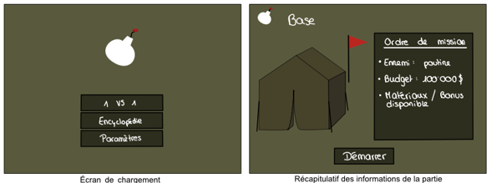
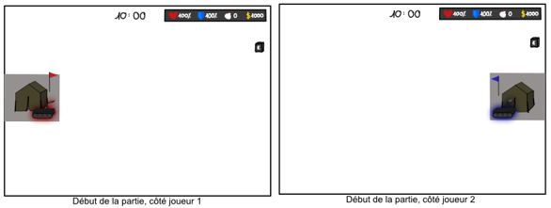
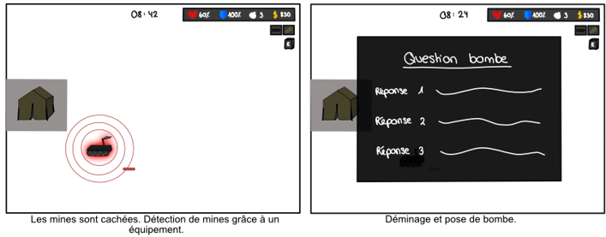
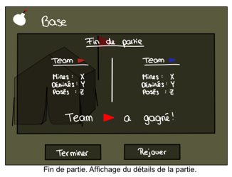
Conceptions
Storyboard
Notes:
On a commencé par le storyboard :3

Slide 17
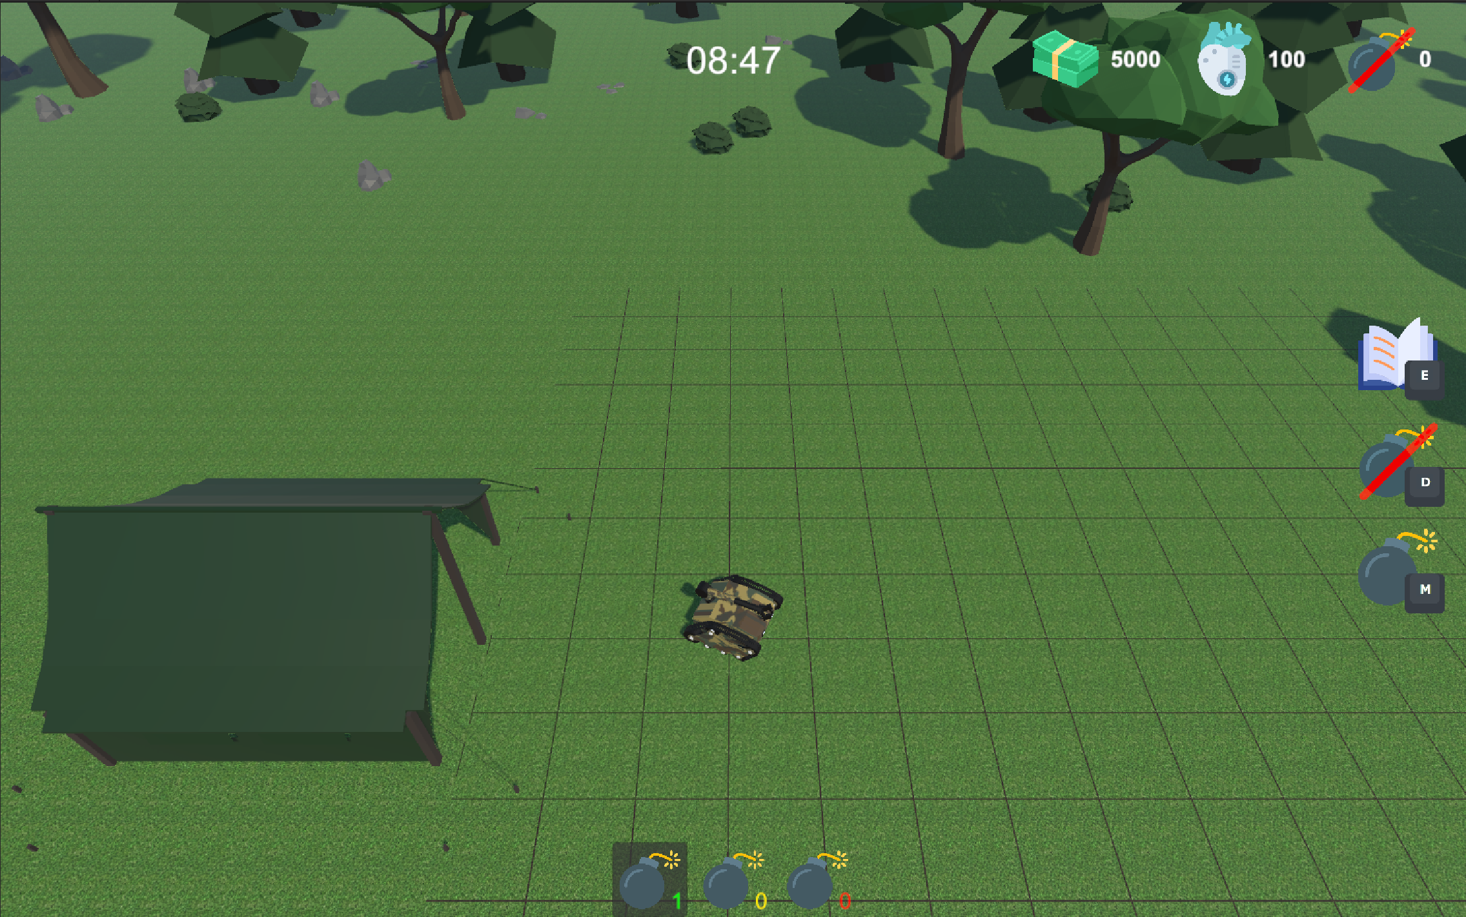
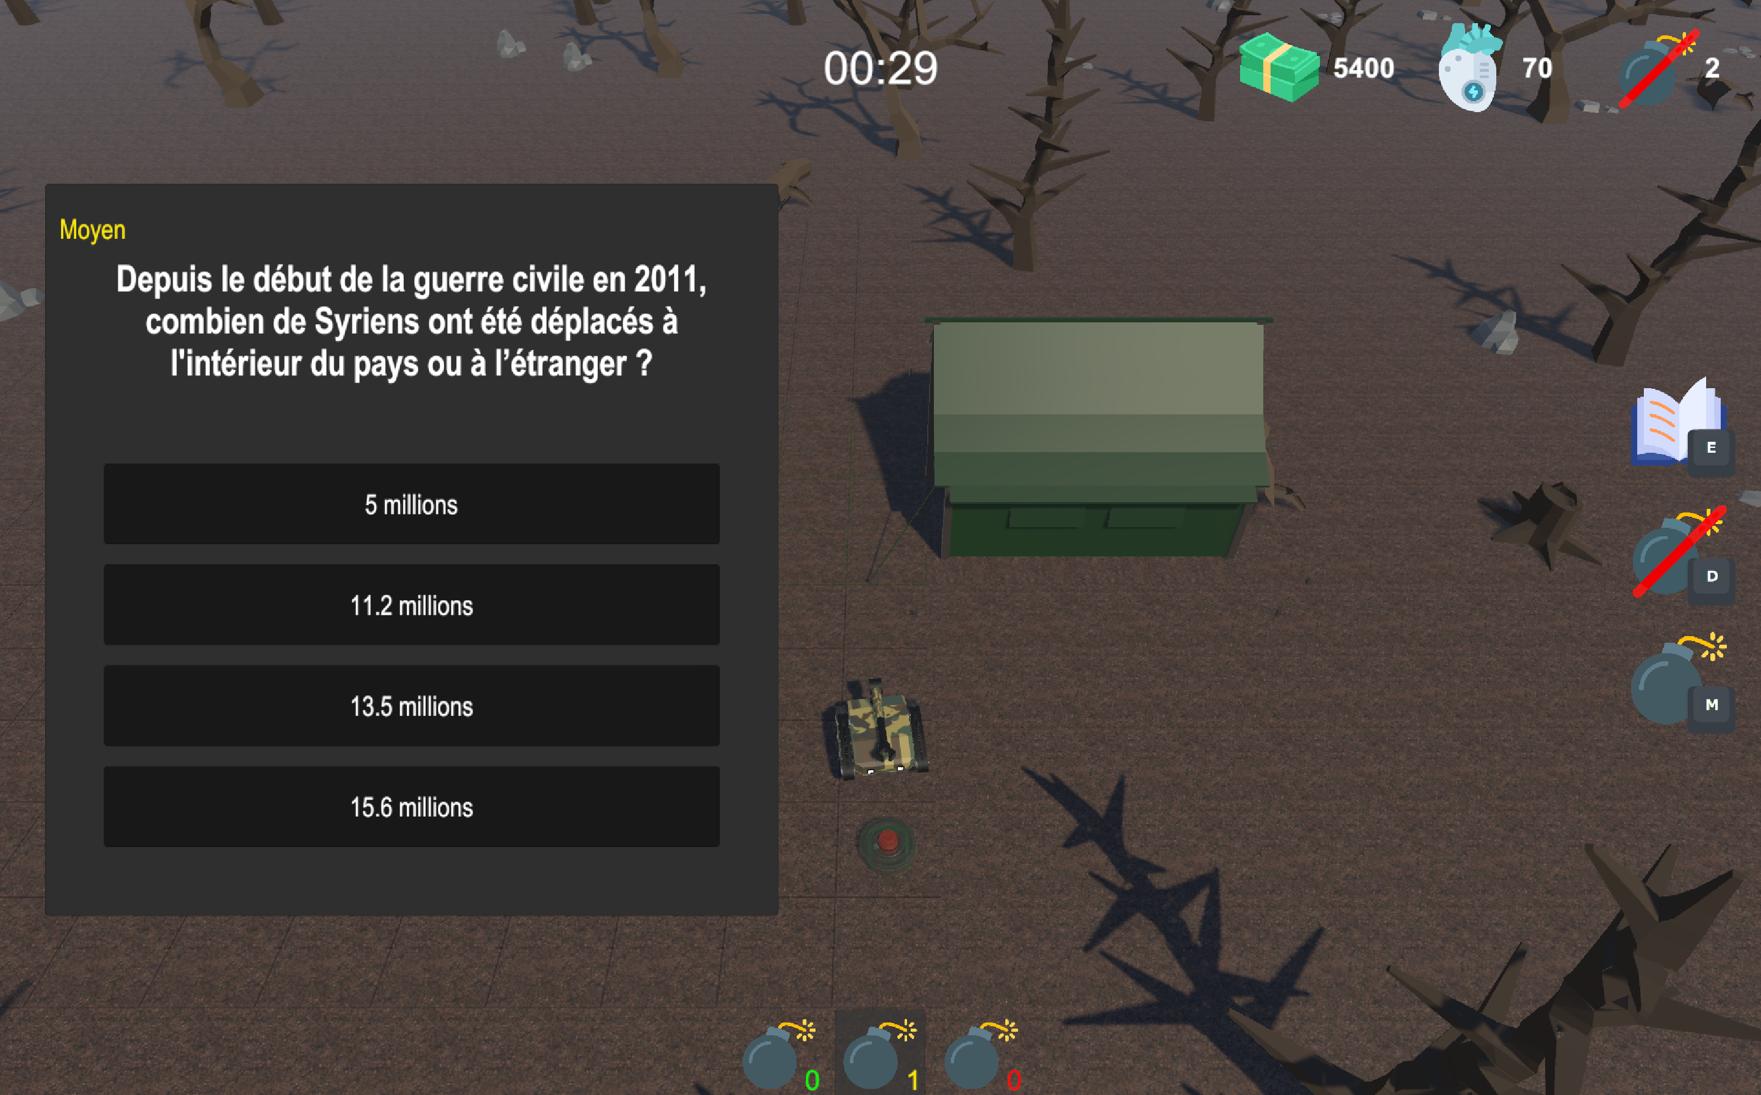
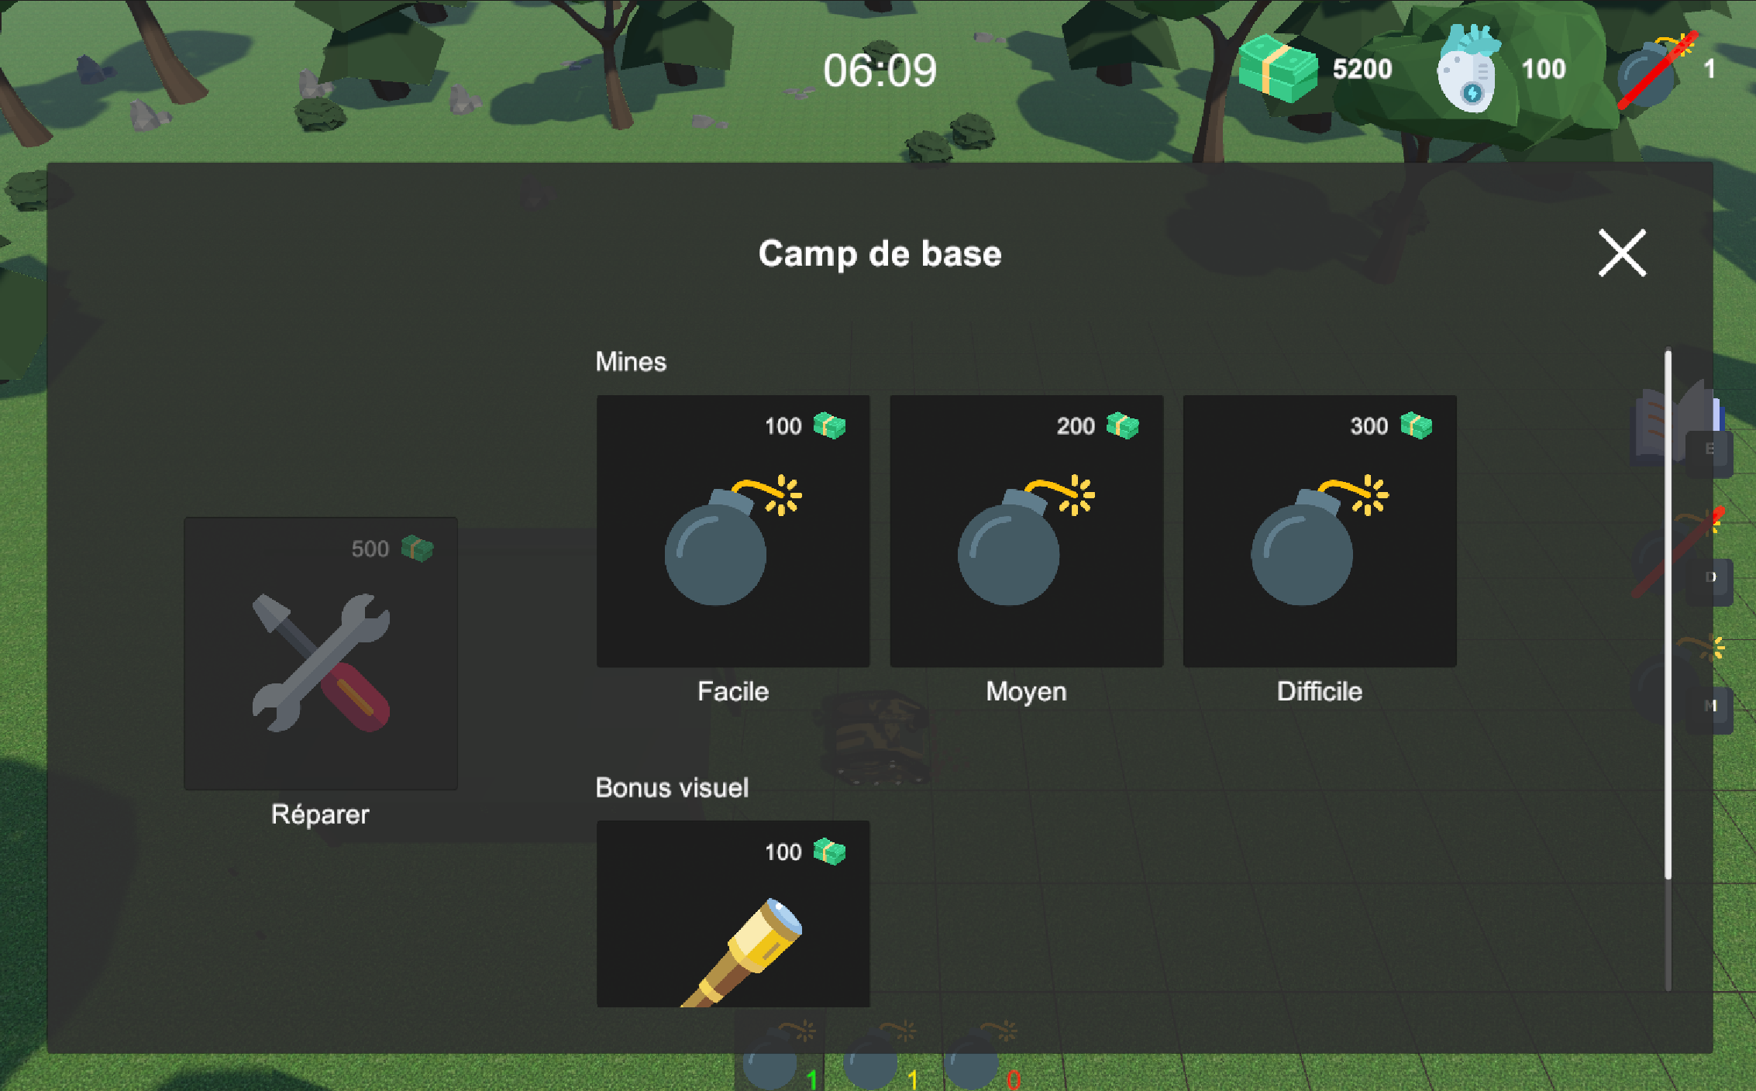
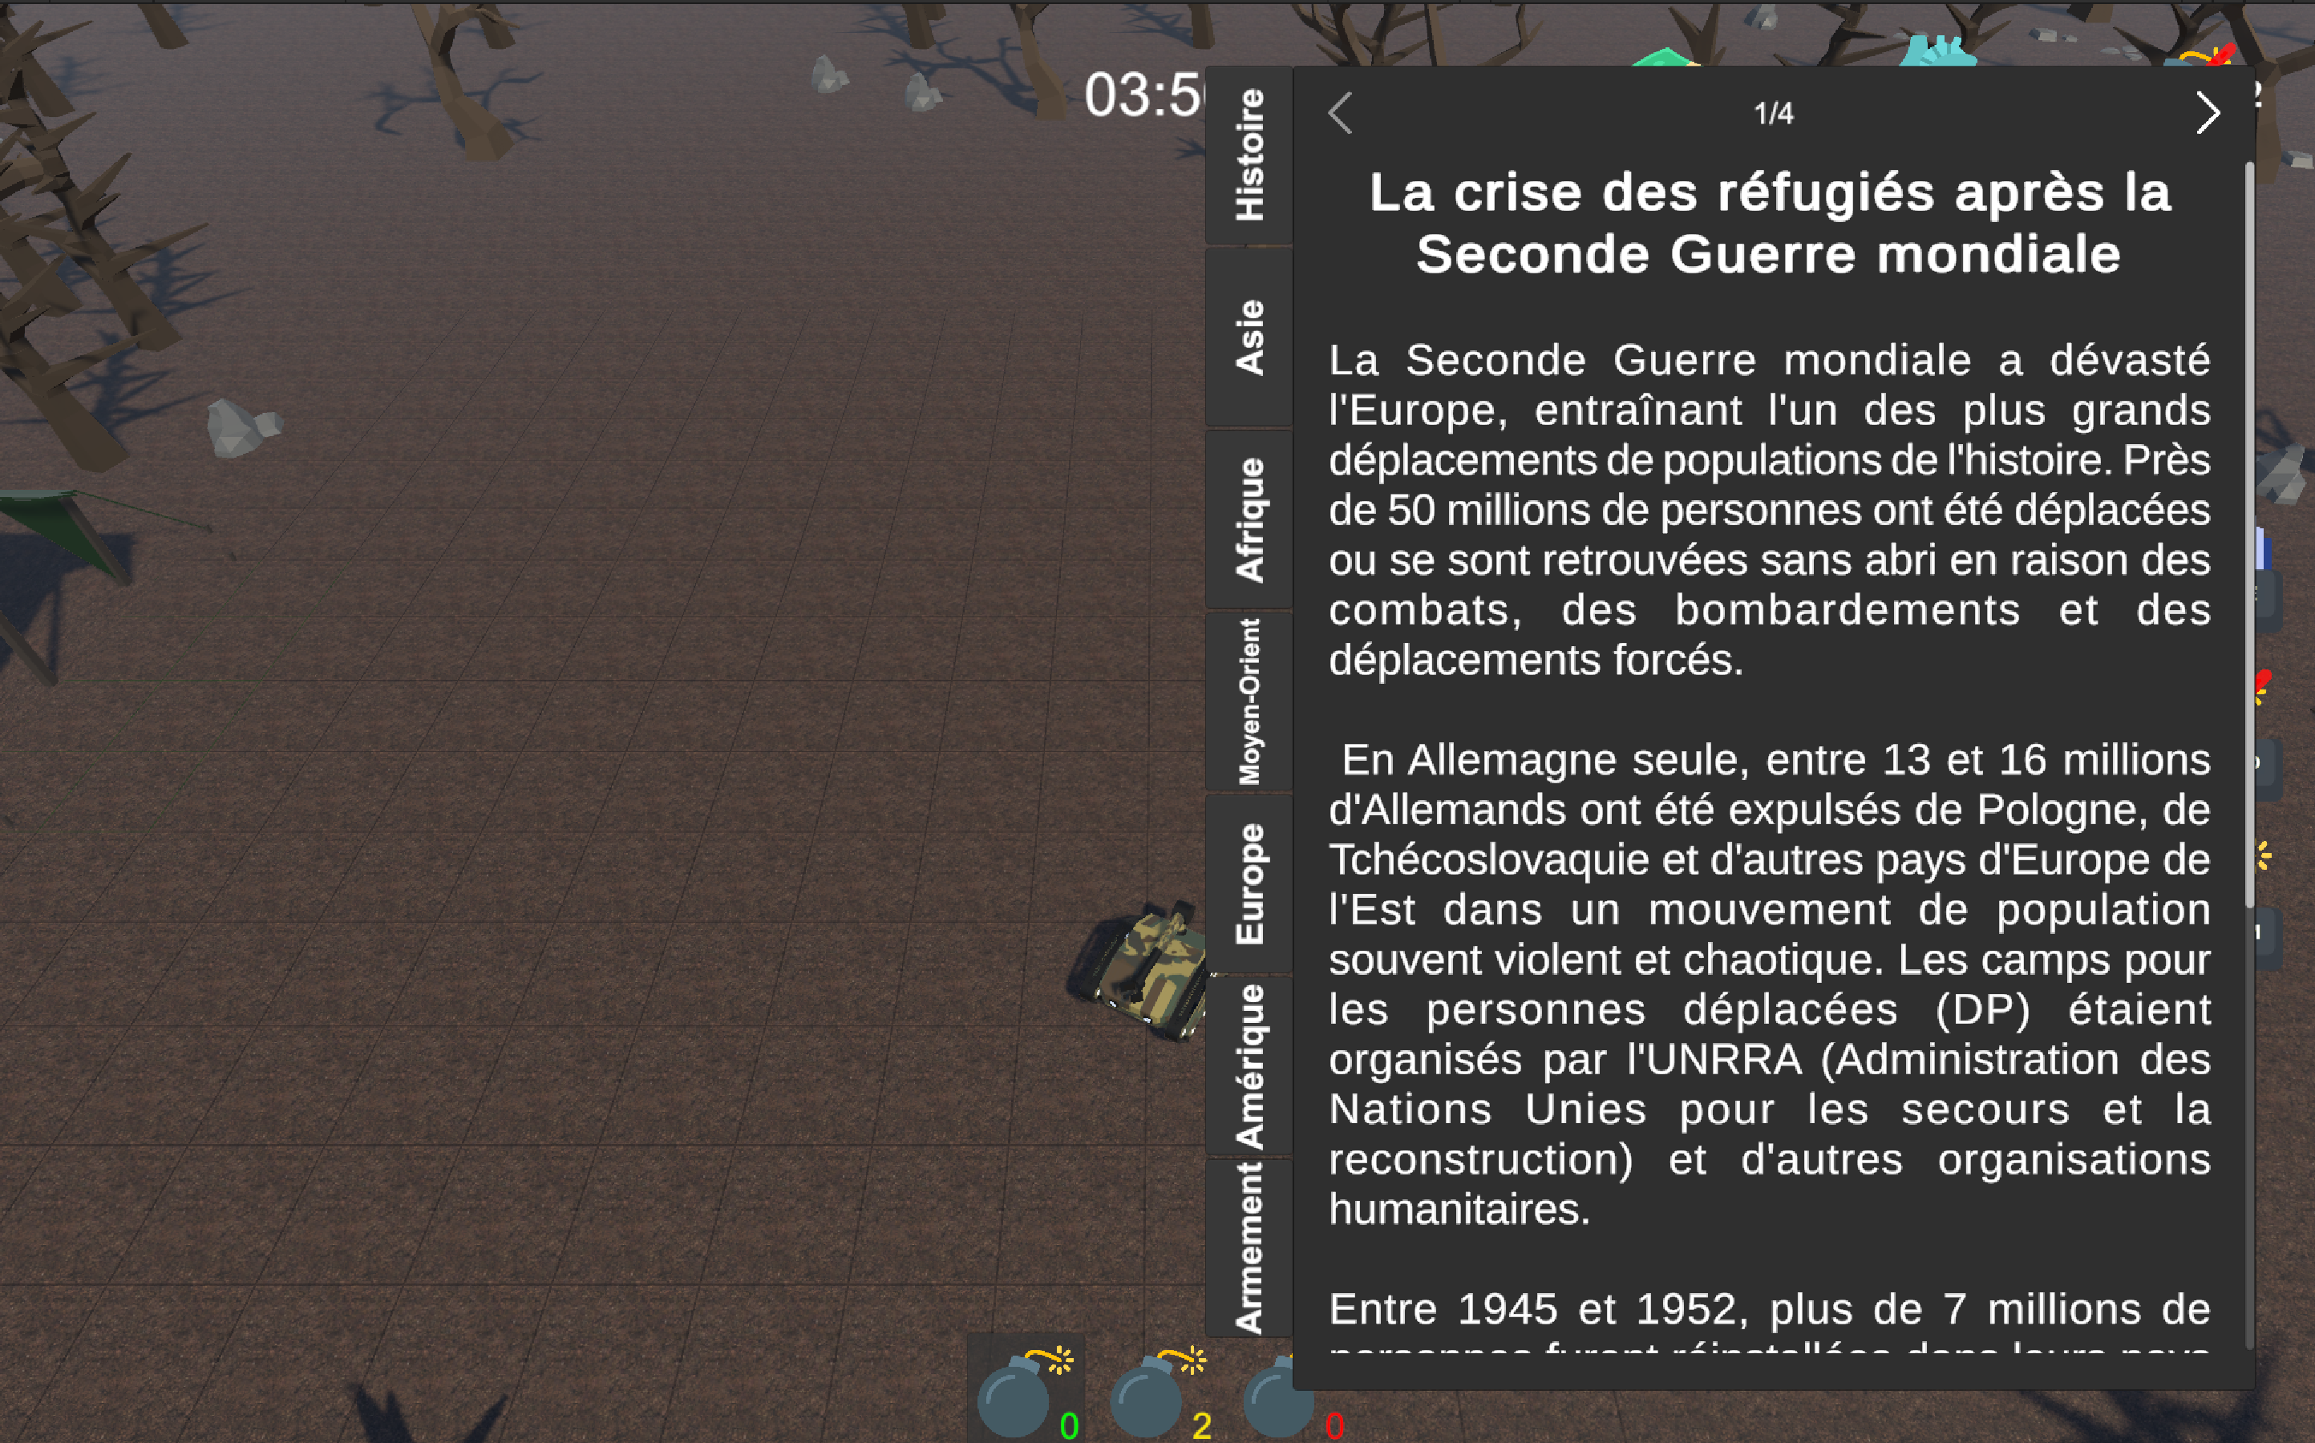
Conceptions
Identité visuelle et sonore
Ambiance (guerre ou nature).
Low-poly pour les éléments 3D
Cartoon pour les éléments 2D
Robot fait main
Eléments sonores réalistes
Pas d’ajout de shader personnel

Slide 18
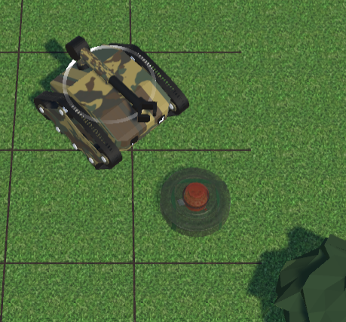
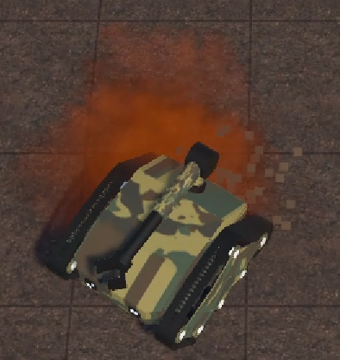
Conceptions
Temporelle :
10 min de partie
Le temps n’évolue pas
Collision :
Robot-terrain
(limite et obstacle)
Robot-mine
Robot-tente
Physique
Représentation des bonus :
Effet visuel
Effet sonore
Explosion :
Effet de particule
Bruit
Lumière et ombre :
Lumière naturelle d’extérieur (soleil)
Déplacement robot :
Sur plateau
Type char
Effet de particule
Sons déplacement

Slide 19
Conceptions
Réseau
2 joueurs
Connexions en Peer-to-Peer
NetCode for GameObjects
ClientRPC
Modèle Host-Client
Aucune gestion de la triche, vue la simplicité de la connexion
Notes:
peer-to-peer (pour jeux à 2 joueurs) : chaque utilisateur est connecté à tous les autres, chaque utilisateur doit simuler le monde du jeu en entier. 😁 : peu de latence, rapidité, pas de nœuds critique. 😔 : nombre de messages, triche, montée en charge.
Non-autoritaire : client traitent les données/entrées et appliquent la logique du jeu puis envoient un update au serveur, clients ont le contrôle de tous les objets spécifiques, srv est le relai
Remote Procedure Call : pour invoquer méthode sur machine distante. Client -> srv, srv -> client, srv -> clientS, utilisé pour actions et events peu fréquents (ex: load level)

Slide 20
Démonstration

Slide 21
Conclusions
Améliorations à apporter
Implémenter la notion de camp
Implémentation de bonus
Gestion de la mort « définitive » des 2 joueurs
Ajouter le contexte de mission
Ajouter les paramétrages de partie
Améliorations des rendus visuels
Ajout d’obstacles sur le terrain
Equilibrer
Textures et couleurs

Slide 22
Conclusion
Le mot de la fin

